Slide 1
Семинар ОУ по итогам сеанса на Бустере.
СБиС
СБиС успешно отработала сеанс
Есть пожелания от сектора № 2 по её модернизации для удобства работы
Разбиение зоны циркуляции
Ответственный за ключницу
Необходимо определить порядок доступа служб через удаленные двери
Задание режима с АСУ ускорителя

Slide 2
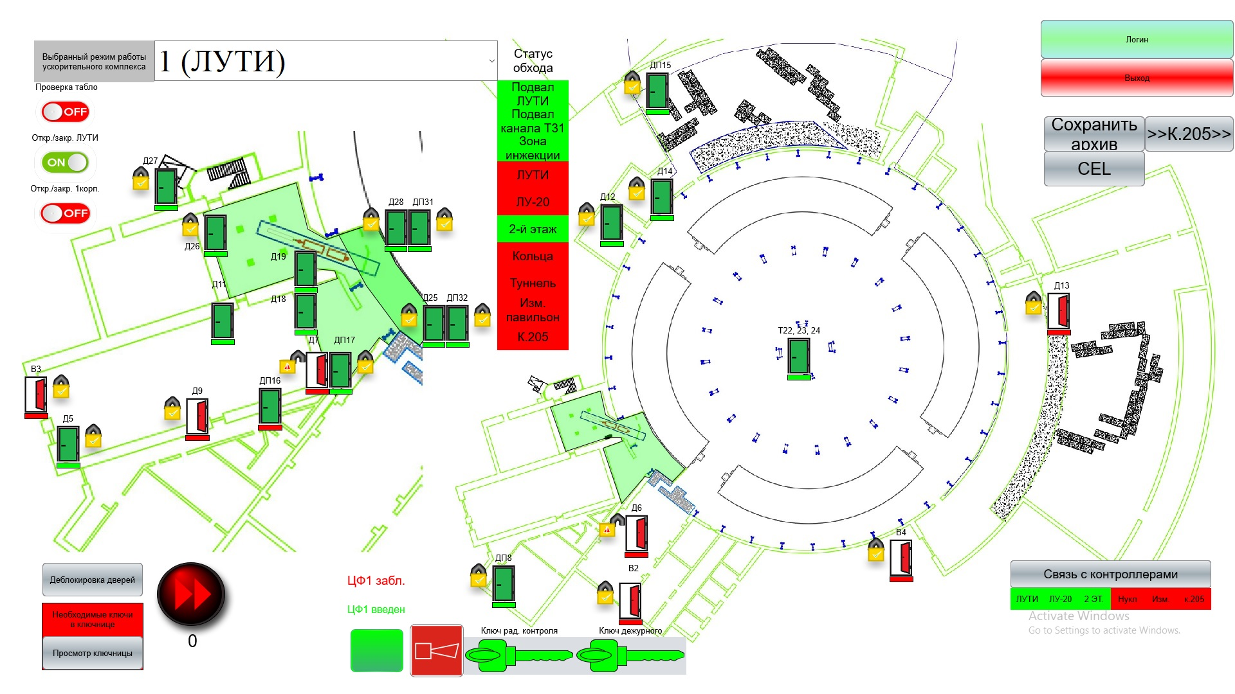
1. СБиС успешно отработала сеанс

Slide 3
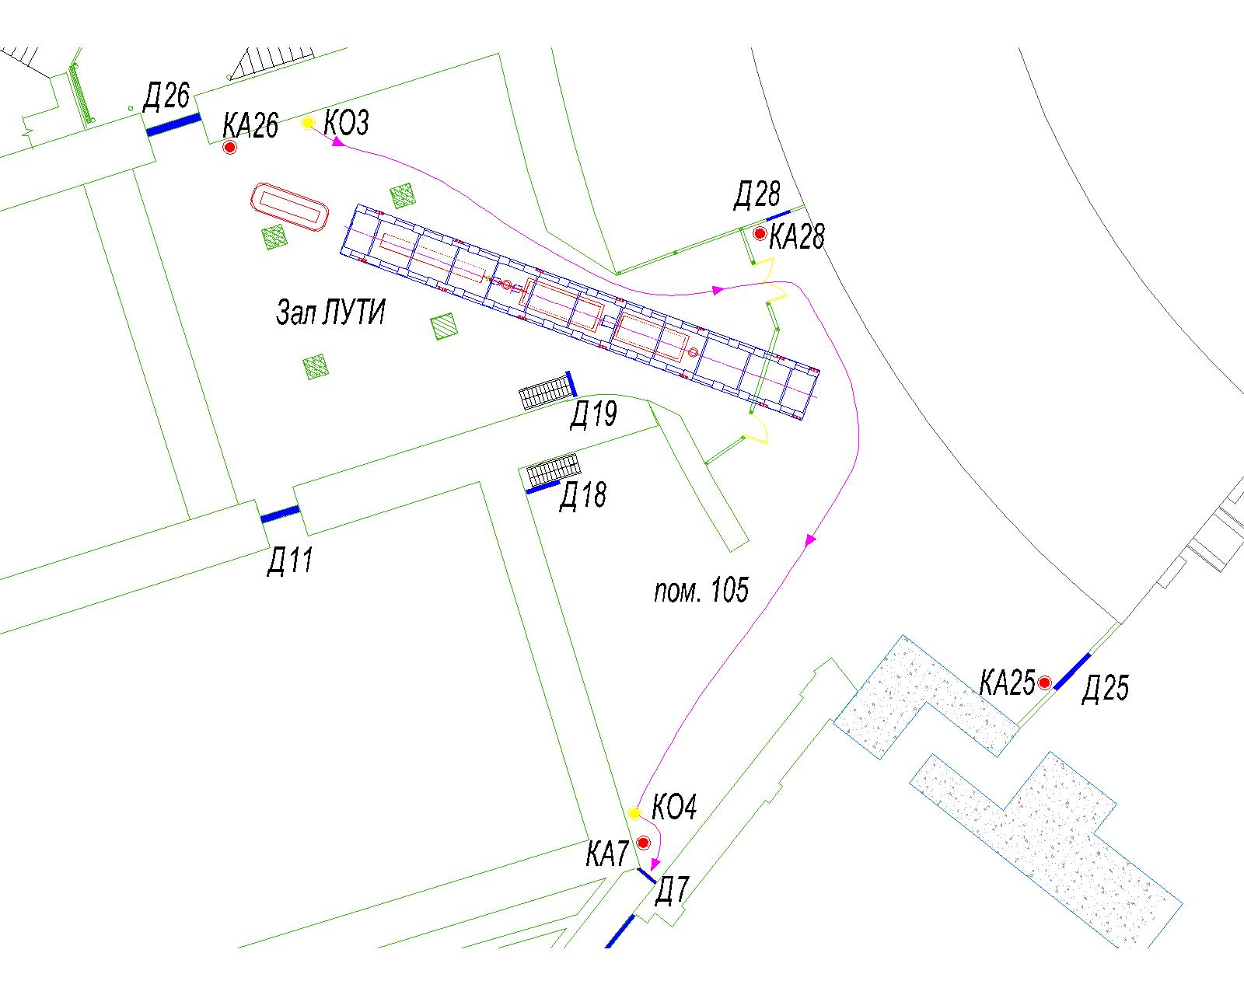
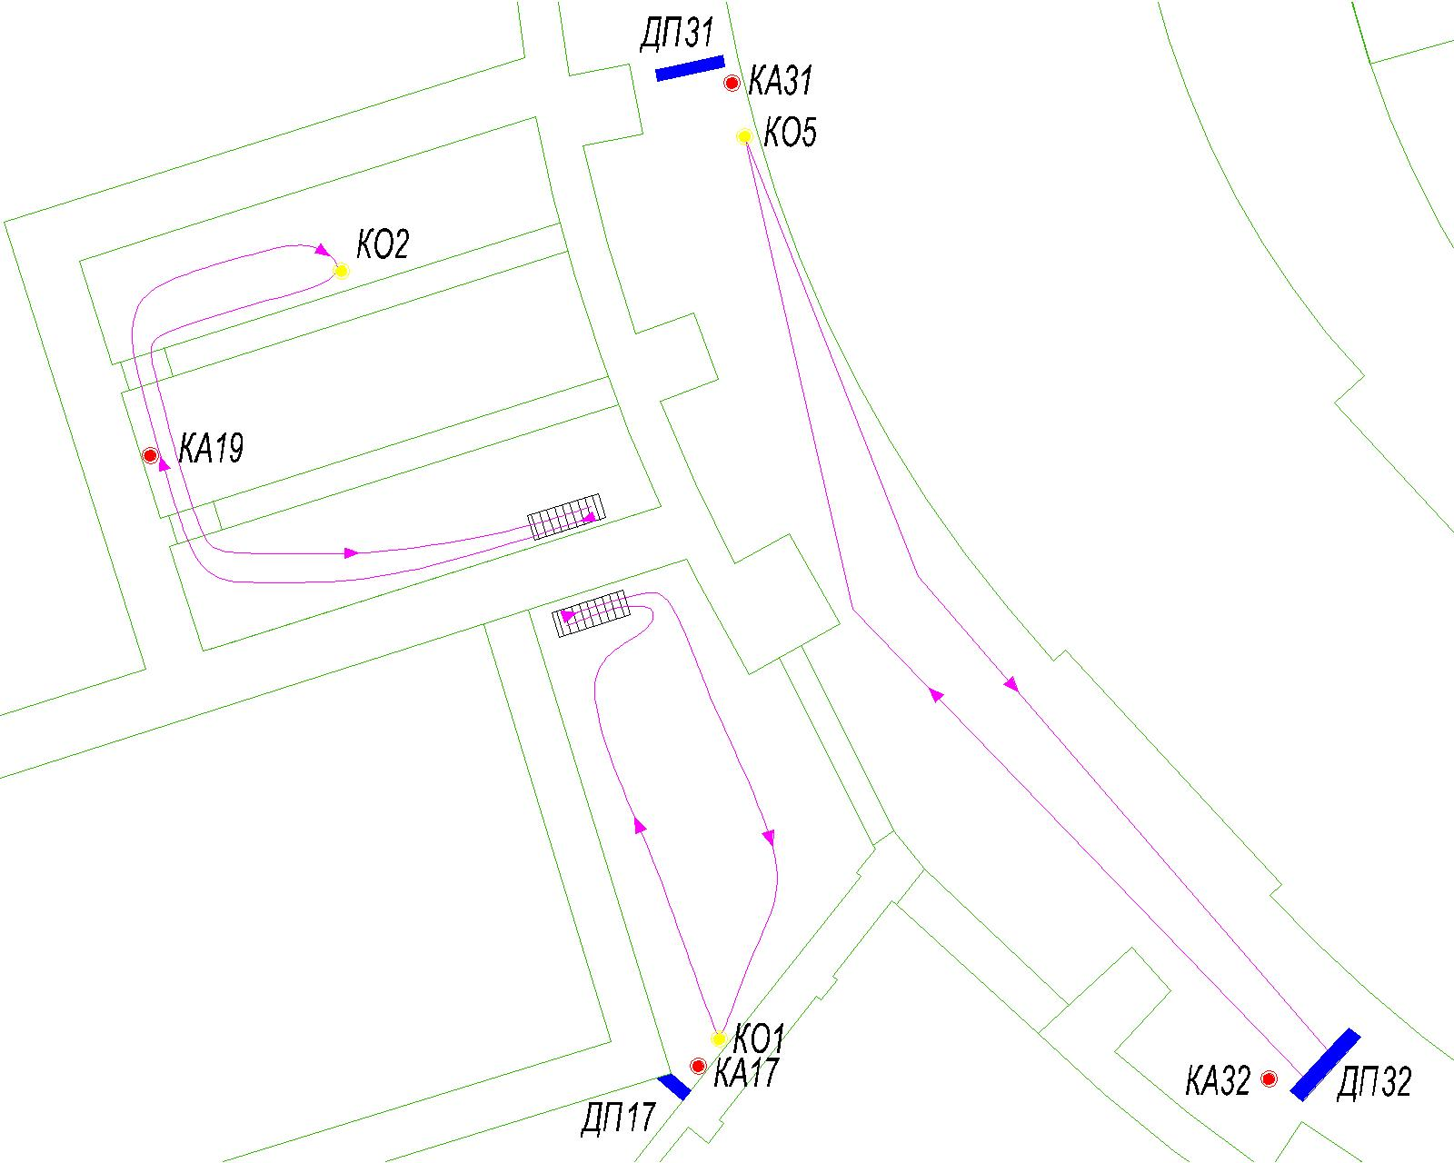
2. Есть пожелания от сектора № 2 по её модернизации для удобства работы

Slide 4
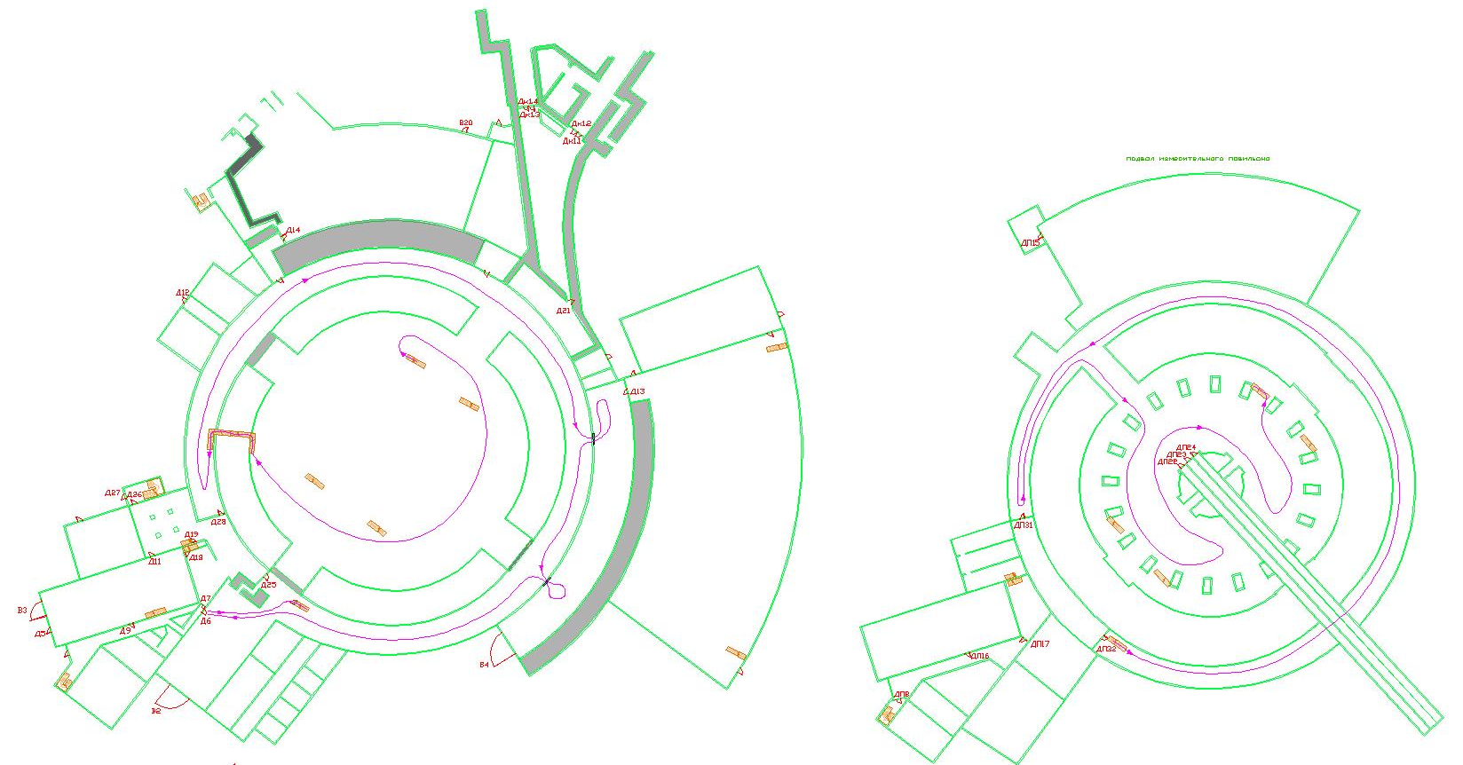
Разбиение зоны циркуляции. Ответственный за ключницу.
Необходимо определить порядок доступа служб через удаленные двери

Slide 5
6. Задание режима с АСУ ускорителя
АСУ
АСРК
АРМ
192.168.126.51
СБИС
запрос режима от АРМ АСУ на сервер АСУ (переменная OperModeST) – ethernet
запрос режима от сервера в центральный ПЛК (переменная OperModeST) – ethernet/ModbusTCP
запрос режима от центрального ПЛК на локальный ПЛК (переменная OperModeST) – ethernet/Powerlink
запрос режима от ПЛК АСУ в СБИС на локальный ПЛК (DO1-DO5) – сухой контакт
запрос режима от локального ПЛК на центральный (переменная OperModeST)– ethernet/Profinet
запрос на подготовку зон к режиму от ПЛК в АРМ (переменная OperModeST) – ethernet
подтверждение режима в центральный ПЛК (переменная OperModeSR)– ethernet
подтверждение режима в локальный ПЛК (переменная OperModeSR) - ethernet/Profinet
подтверждение режима в локальный ПЛК АСУ (DO1-DO5) – сухой контакт
подтверждение режима в центральный ПЛК (переменная OperModeSR) – ethernet/Powerlink
подтверждение режима в tango server (переменная OperModeSR) – ethernet/ModbusTCP
подтверждение режима в АРМ АСУ - (переменная OperModeSR) – ethernet
запрос режима от сервера АСУ в центральный ПЛК (переменная OperModeAT)
запрос режима от центрального ПЛК АСУ на локальный ПЛК (переменная OperModeAT)
запрос режима от АСУ в АСРК на локальный ПЛК (DO1-DO5) - сухой контакт
запрос режима от ПЛК в сервер АСРК (переменная OperMode) - ethernet/ModbusTCP
вывод режима (переменная OpenModeAA) - ethernet
подтверждение режима от Сервера АСРК в ПЛК (переменная OpenModeAA) - ethernet/ModbusTCP
подтверждение режима от ПЛК АСРК в локальный ПЛК АСУ (D1-DO5)
подтверждение режима от локального ПЛК АСУ в центральный ПЛК АСУ (переменная OpenModeAA) - ethernet/Powerlink
подтверждение режима от центрального ПЛК АСУ в сервер АСУ (переменная OpenModeAA) - ethernet/ModbusTCP
подтверждение режима от сервера АСУ в АРМ АСУ (переменная OpenModeAA) – ethernet
сигнал на запуск ускорителя от АРМ АСУ в сервер АСУ (переменная OperMode) - ethernet
сигнал на запуск ускорителя от сервера АСУ в центральный ПЛК АСУ (переменная OperMode) – ethernet/ModbusTCP
сигнал на запуск ускорителя от центрального ПЛК АСУ в локальный ПЛК АСУ (переменная OperMode) - ethernet/Powerlink
сигнал на запуск ускорителя от локального ПЛК АСУ в системы ускорителя – сухой контакт
сигнал разрешения ускорения от локального ПЛК СБИС в системы ускорителя – сухой контакт
единый сигнал разрешения ускорения с учетом блокировок
разрешение от АСРК на открытие дверей снаружи
сигнал о нештатном прекращении ускорения
переменные:
OperMode – номер режима, целочисленная от 1 до 32, используется для передачи от АРС АСУ в ПЛК
OperModeSR – номер режима, целочисленная от 1 до 32, используется для передачи из АСУ в СБиС
OperModeSA – номер режима, целочисленная от 1 до 32, используется для передачи из СБиС в АСУ
OperModeAR – номер режима, целочисленная от 1 до 32, используется для передачи из АСУ в АСРК
OperModeAA – номер режима, целочисленная от 1 до 32, используется для передачи из АСРК в АС
22
23
1
12
АРМ
10.2.0.11
АСУ сервер
192.168.126.100
АРМ
10.1.0.11
17
21
13
24
2
11
7
6
сервер
10.2.0.21
192.168.126.101
B&R PLC
10.0.0.10
SIEMENS PLC
10.1.0.21
16
18
20
14
25
3
10
8
5
PLC
10.2.0.31
B&R PLC
10.0.0.51
SIEMENS PLC
10.1.0.31
19
30
9
15
4
29
26
&
27
28
ВЧ ЛУТИ

